Slide 1
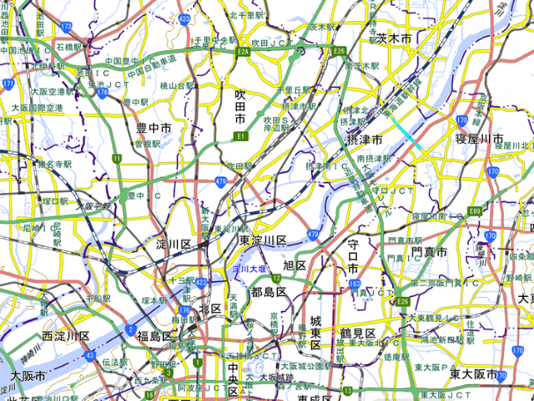
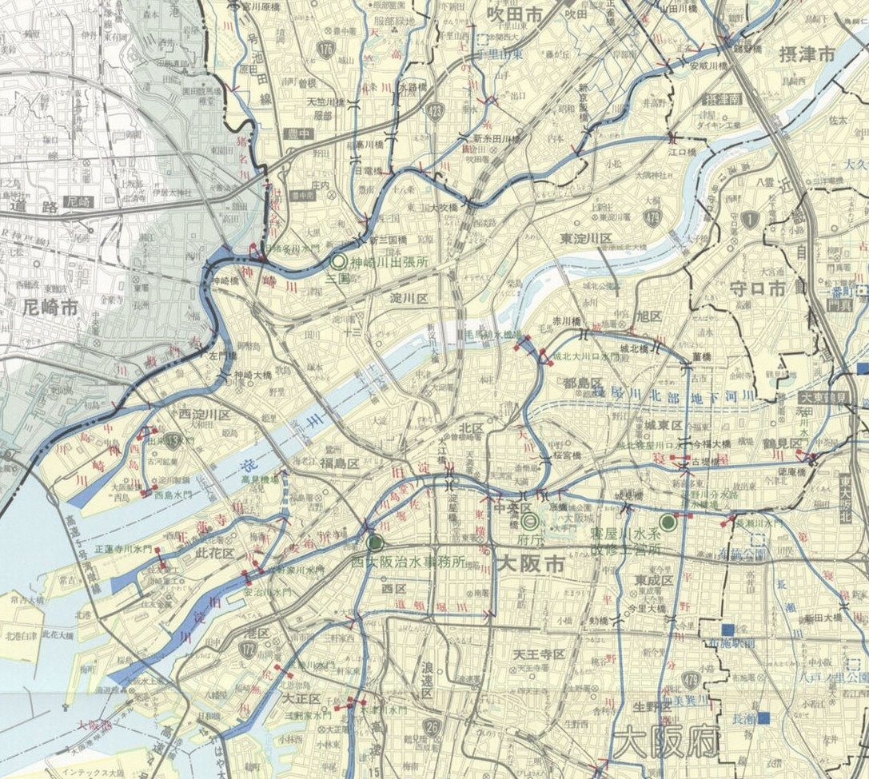
河川輸送基地（船着場）位置図（令和５年１２月現在）
淀川 緊急用船着場
大塚 緊急用船着場
大川、神崎川等 防災船着場
枚方 緊急用
船着場
高浜 防災船着場
榎木 防災船着場
鳥飼 緊急用船着場
点野 緊急用船着場
三国 防災船着場
西大宮橋 船着場
佐太 緊急用船着場
柴島 緊急用船着場
佃 防災船着場
中菫橋 船着場
福島港（ほたるまち港）
堂島浜船着場
ローズポート
今福大橋船着場
新北野 緊急用船着場
毛馬 緊急用船着場
西島 防災船着場
八軒家浜 船着場
大阪国際会議場前港
（仮称）大阪城船着場
大阪市中央卸売市場前港
本町橋 船着場
海老江 緊急用船着場
大阪ドーム千代崎港
太左衛門橋 船着場
凡 例
● 近畿地方整備局 所管施設
大阪ドーム岩崎港
日本橋 船着場
湊町 船着場
凡 例
□ 大阪府 所管施設
▲ 大阪市 所管施設
管理者 | 近畿地方整備局 緊急用船着場 ● | 大阪府防災船着場 □ | 大阪市防災船着場 ▲
施設数 | 9 | 14 | 7
施設 名称 | 【淀川】 海老江緊急用船着場、新北野緊急用船着場 柴島緊急用船着場、毛馬緊急用船着場 佐太緊急用船着場、鳥飼緊急用船着場 点野緊急用船着場、大塚緊急用船着場 枚方緊急用船着場 | 【神崎川】高浜防災船着場、榎木防災船着場 三国防災船着場、佃防災船着場、西島防災船着場 【堂島川】福島港（ほたるまち港） 大阪国際会議場前港、ローズポート、堂島浜船着場 【安治川】大阪市中央卸売市場前港 【木津川】大阪ドーム千代崎港 【尻無川】大阪ドーム岩崎港 【大川】八軒家浜船着場 【第二寝屋川】（仮称）大阪城船着場 | 【道頓堀川】太左衛門橋船着場 湊町船着場、日本橋船着場 【東横堀川】本町橋船着場 【城北川】西大宮橋船着場、中菫橋船着場 今福大橋船着場

